Slide 1
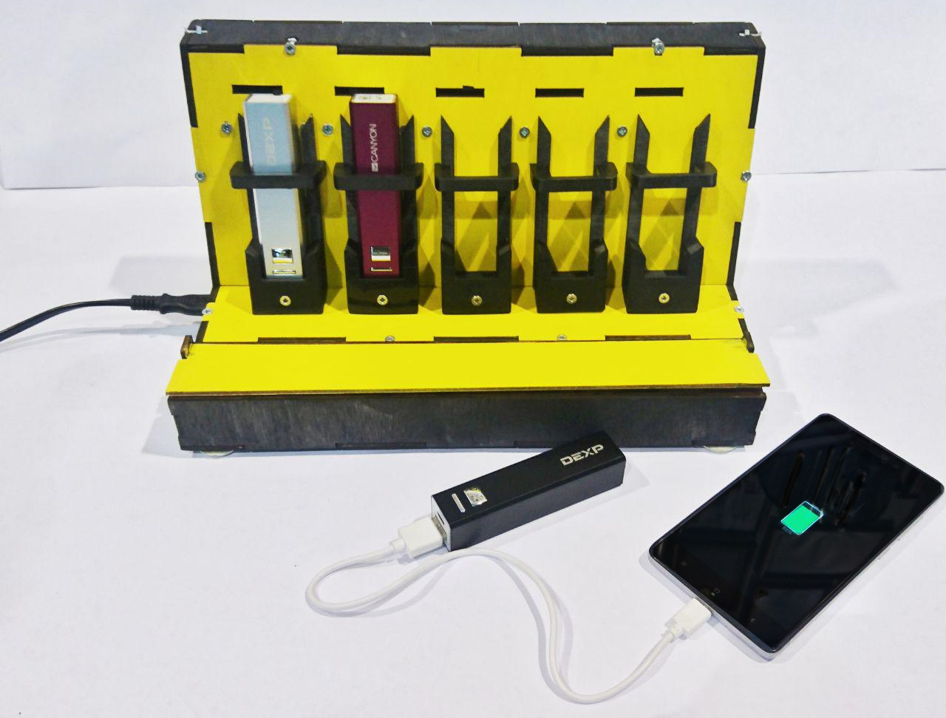




Smart power station
Автор проекта:
Александр Опочанский
Участники:
Илья Еременко
Наталья Мальцева
Роман Стуока

Slide 2
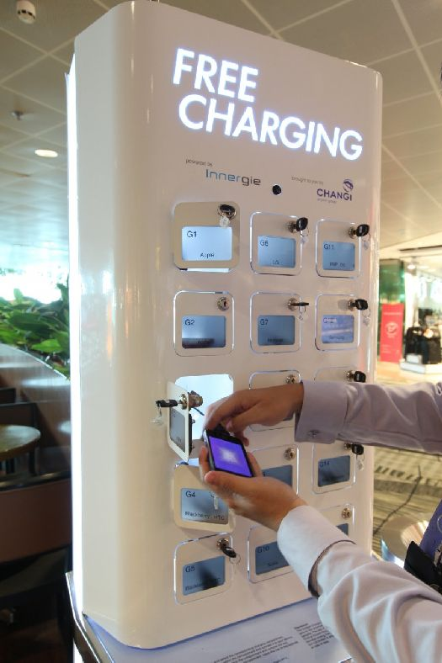
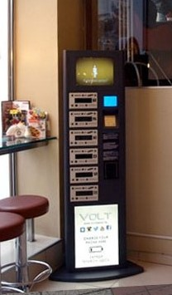
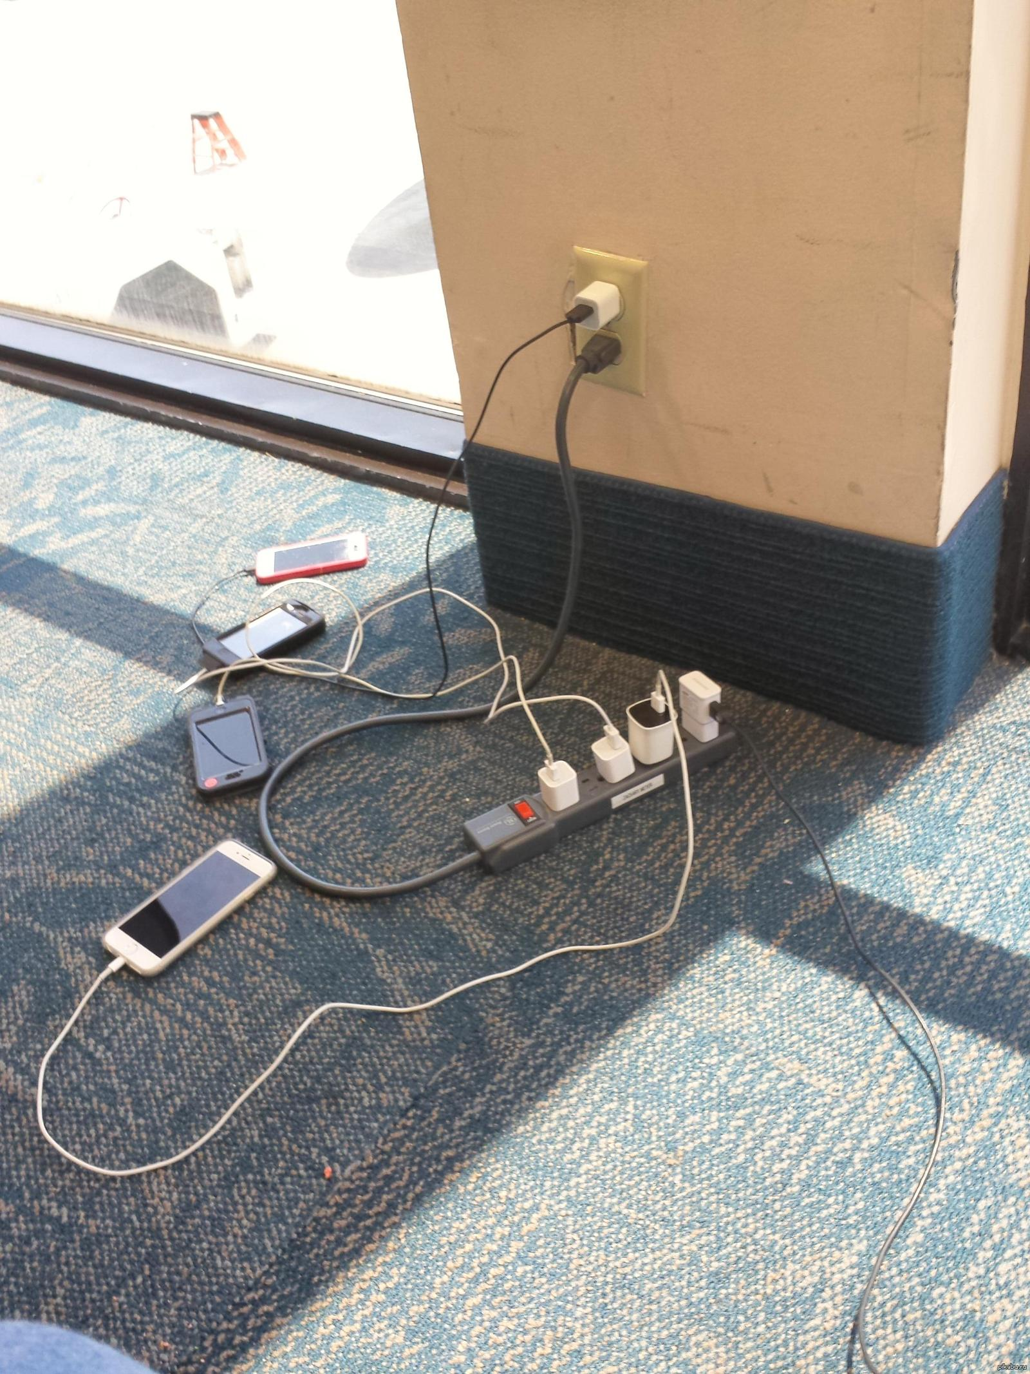

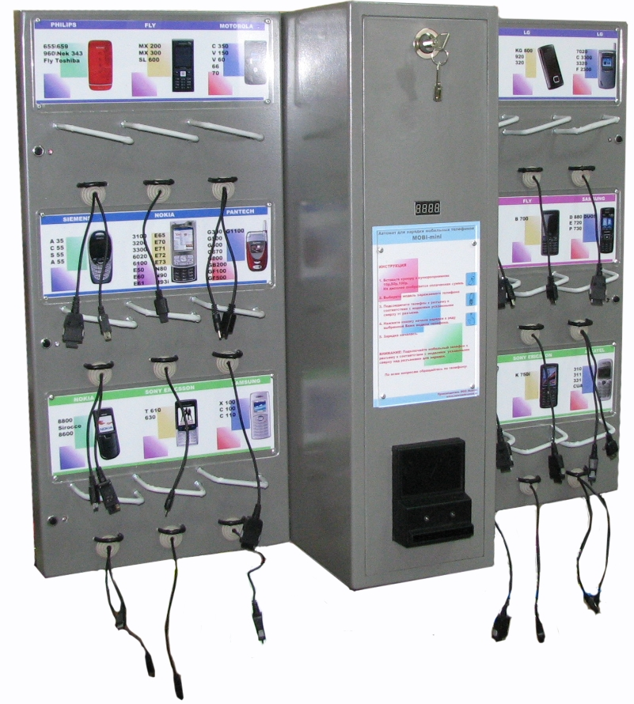
Проблематика
Зарядка телефона в общественных местах, кафе
Приходится оставлять телефон или быть рядом
Часто заняты

Slide 3
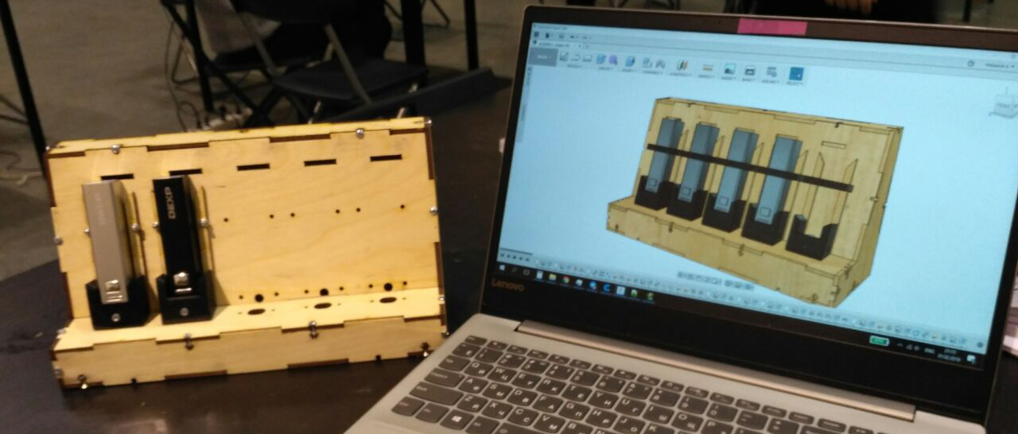
Цели
Разработка прототипа
Рассмотрение вариантов развития проекта
Освоить технологии цифрового производства

Slide 4
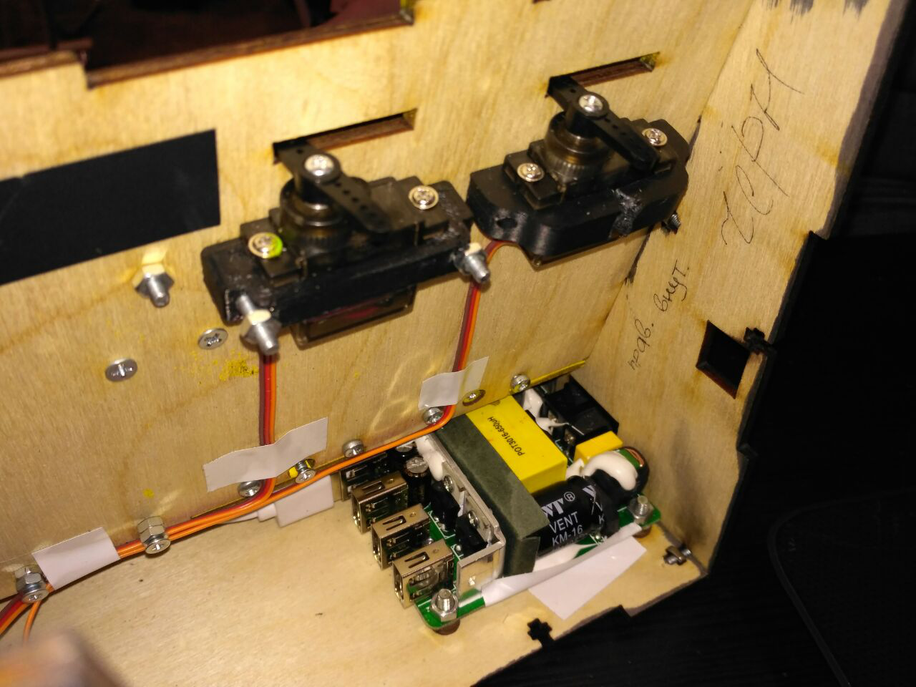
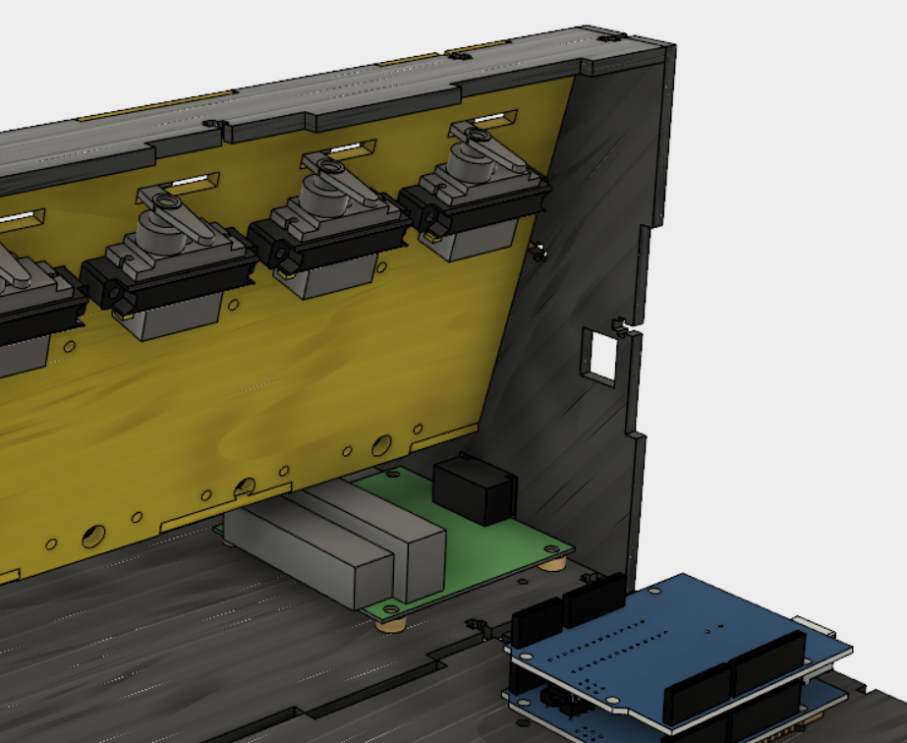
Изготовления прототипа | моделирование
Модель в программе Fusion 360
Проработка внутреннего расположения компонентов

Slide 5
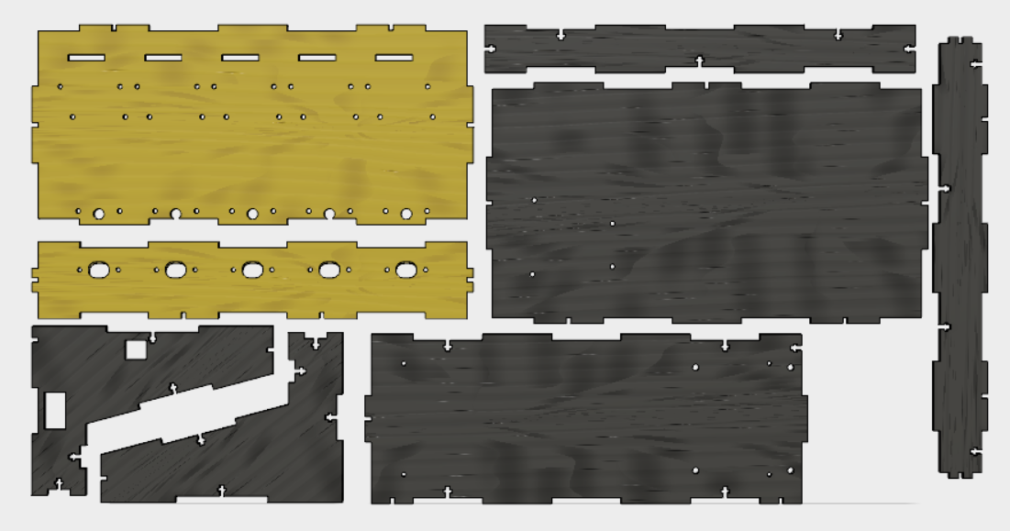
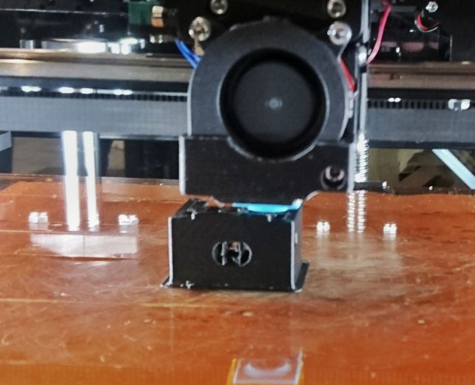
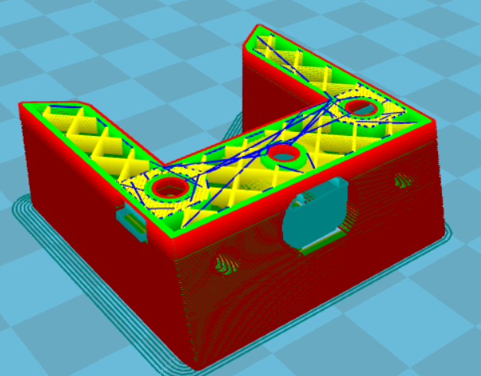
Изготовления прототипа | использование средств цифрового производства
Лазерная резка
3D печать

Slide 6
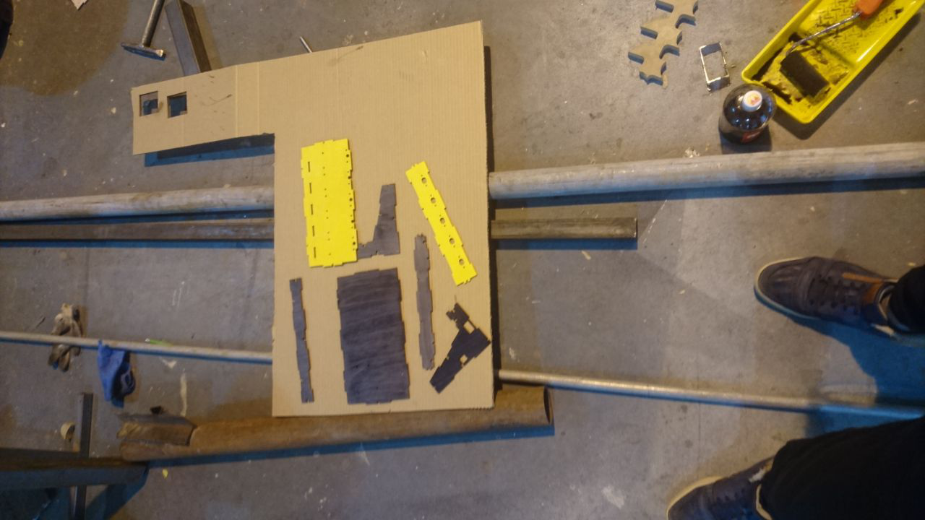
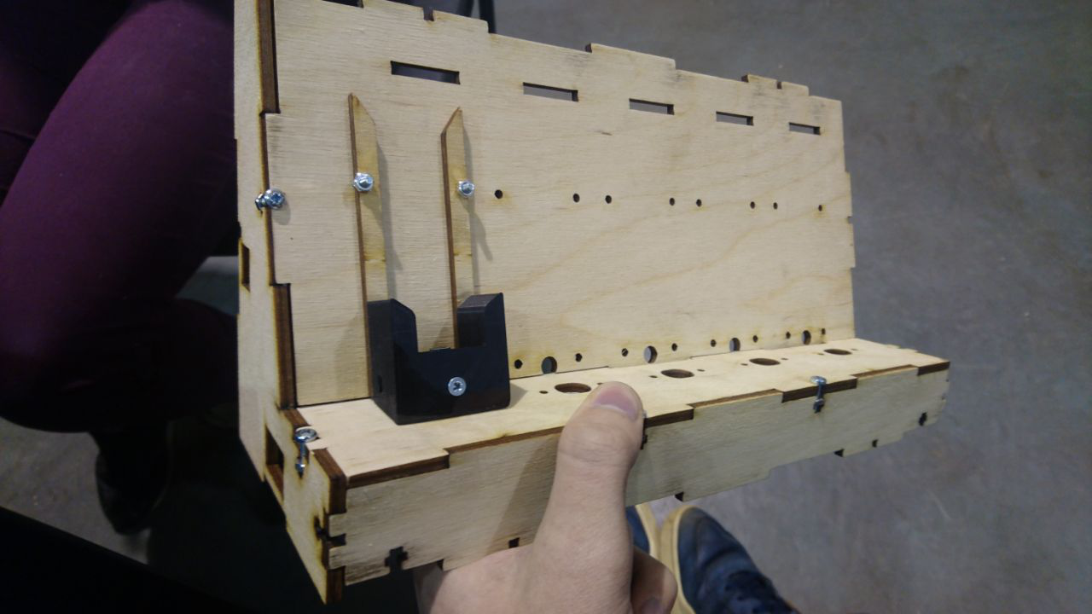
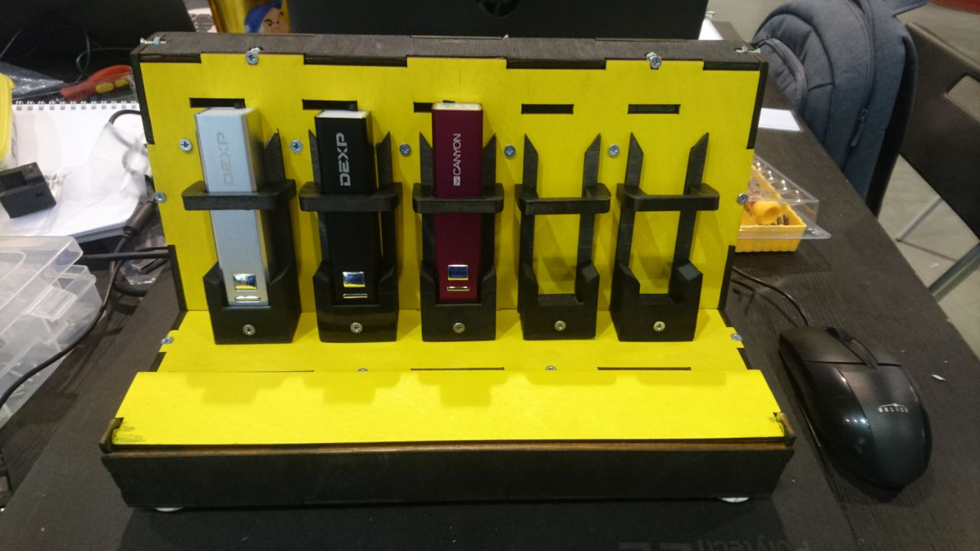
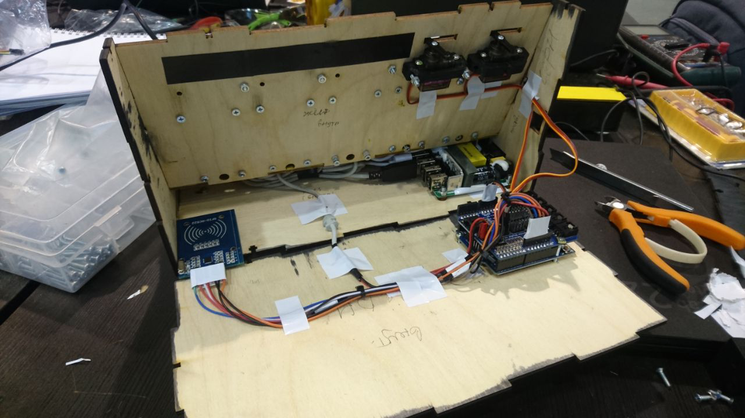
Изготовления прототипа | сборка
пробный образец
покраска и сборка
итог
укладка проводов

Slide 7
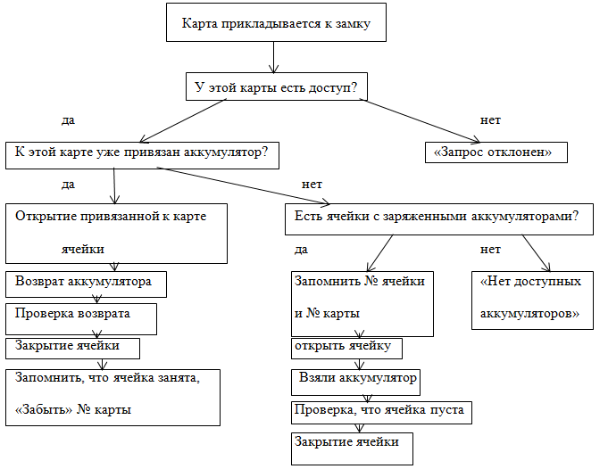

Изготовления прототипа | логика работы устройства

Slide 8
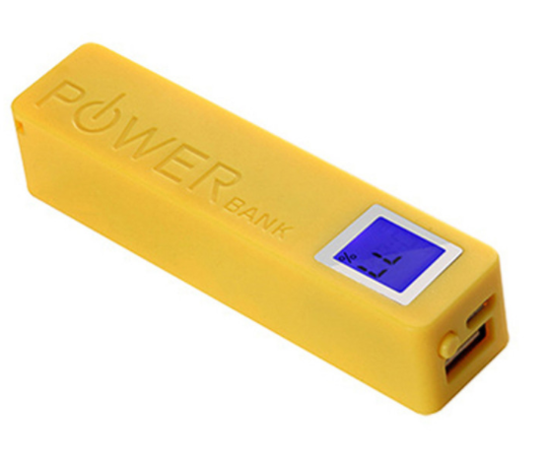
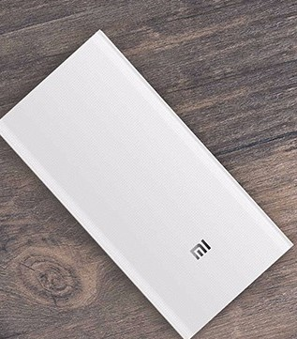
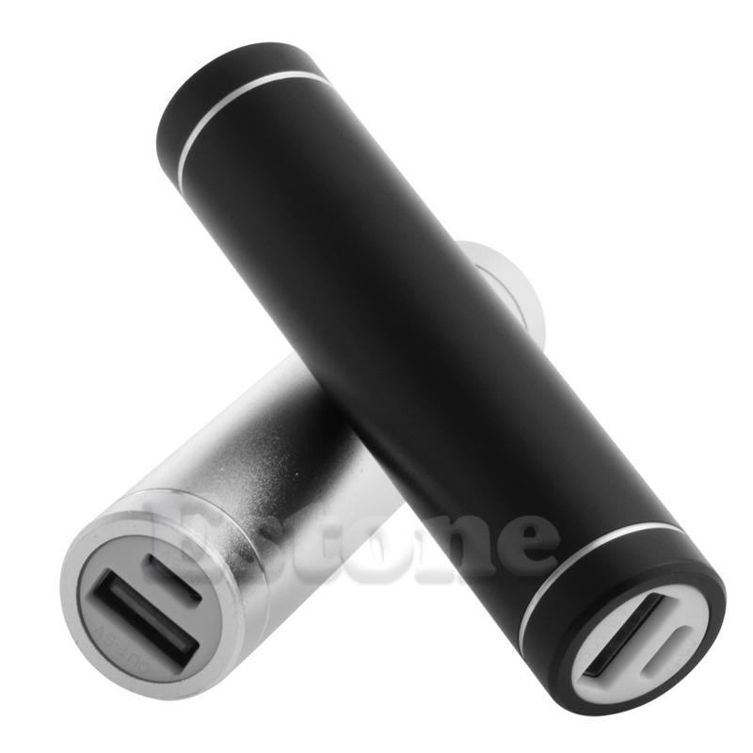

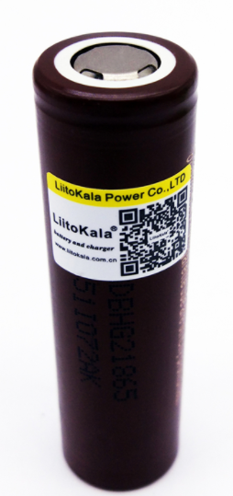
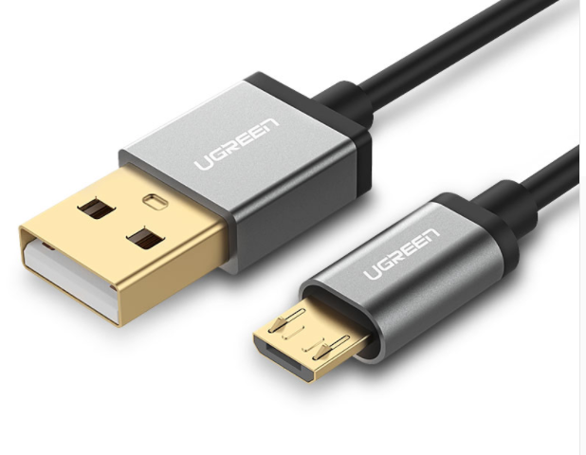
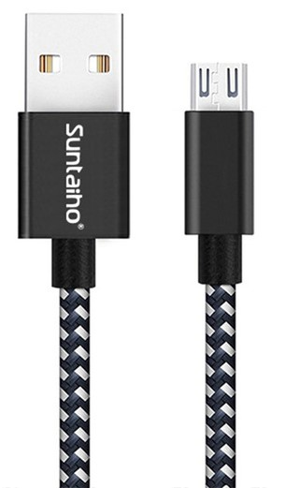
Промышленный образец
1775
453
338

Slide 9
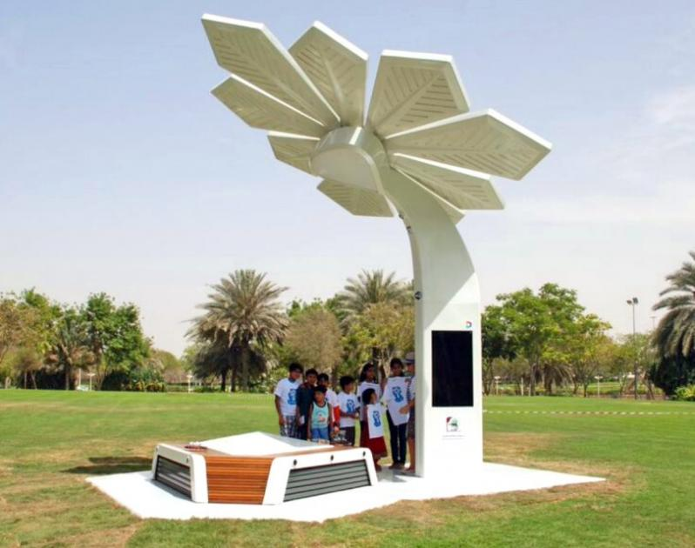
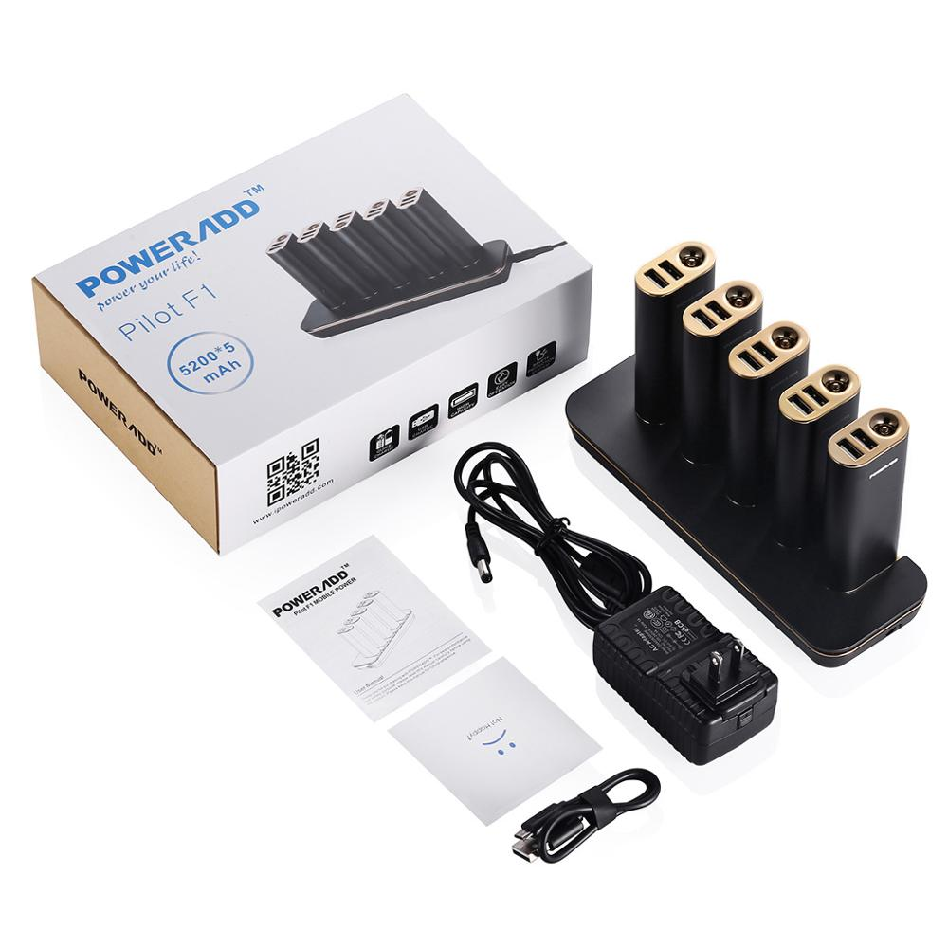
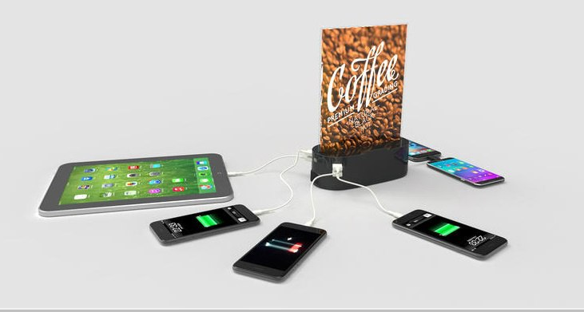
Аналоги
Возможность взять в аренду зарядную станцию на мероприятие или для установки в общественном месте
Использование диспенсера для портативных аккумуляторов

Slide 10
Спасибо за внимание!

